Slide 2
ЦЕЛИ ИГРЫ
Сплочение группы и выявление лидерских качеств студентов первокурсников
Развития творческих способностей и стимулирования социально-значимой деятельности студентов техникума
Выявление одаренных студентов
Создание условий для поддержки художественно-эстетического и гражданско-патриотического воспитания .

Slide 3
СТРУКТУРА ИГРЫ
I этап – теоретический (викторина)
II этап – практический «Прошагай город»
III этап – творческий (презентационный) «Златоуст глазами студентов»

Slide 4
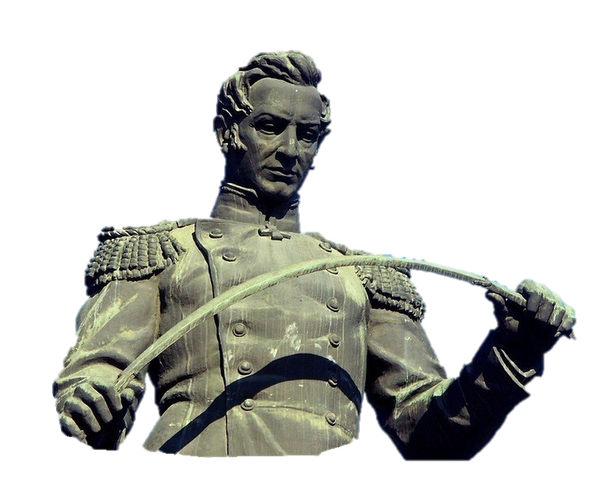
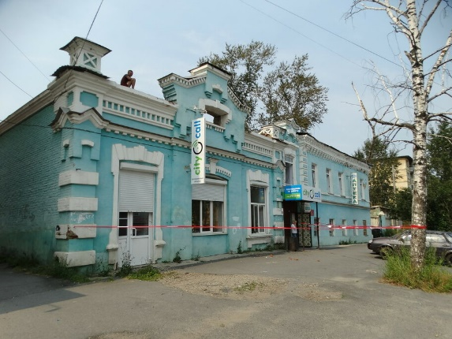
ПРИЗРАК СТАРОГО ГОРОДА
I этап – викторина

Slide 5
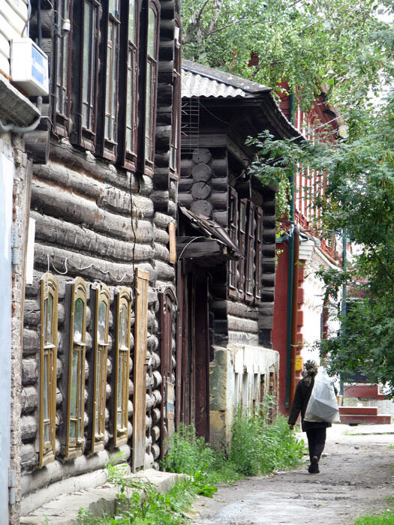
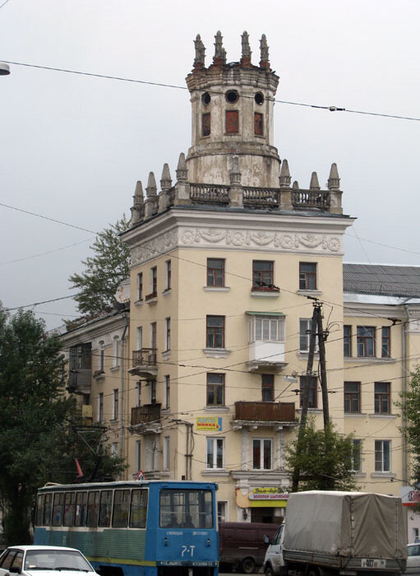

Slide 6
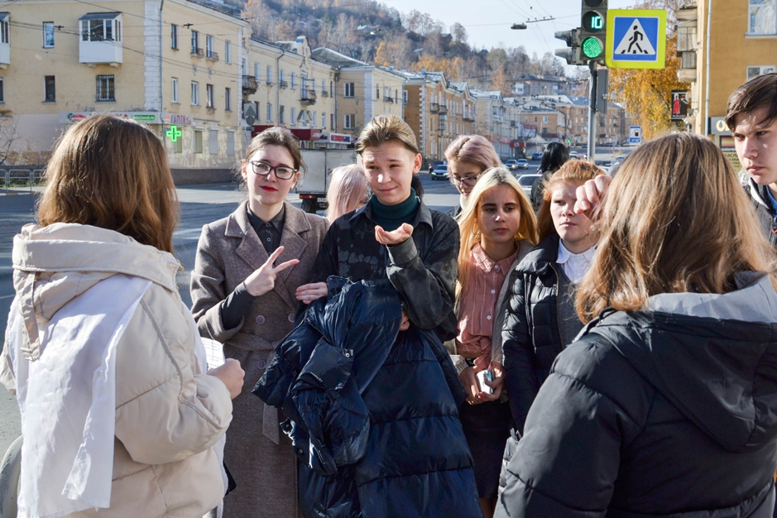
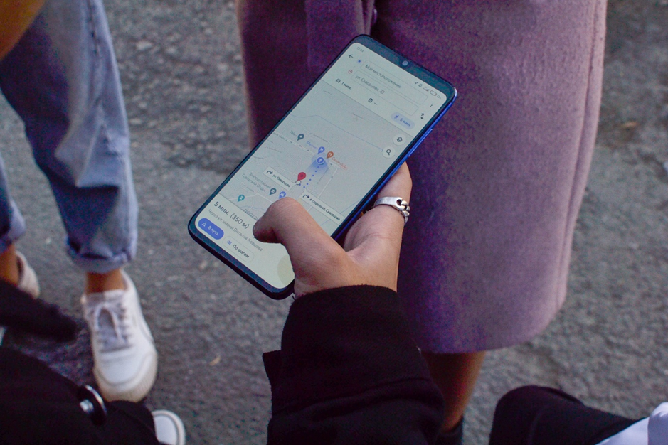
II этап – «Прошагай город»

Slide 7
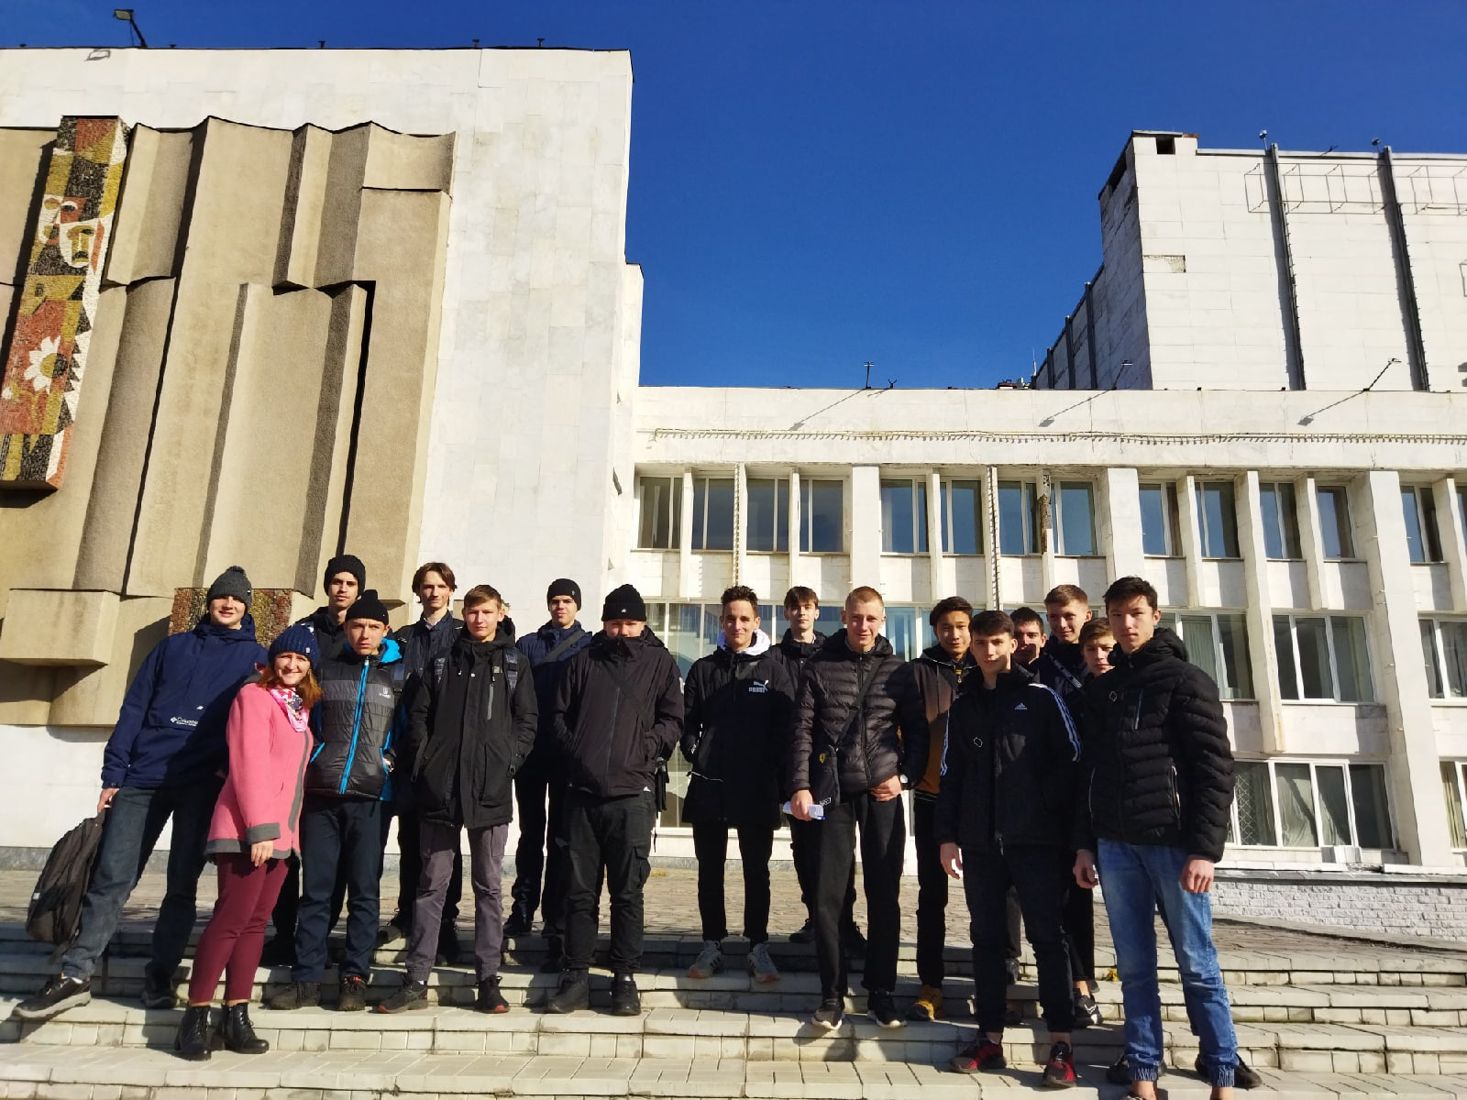

Slide 8
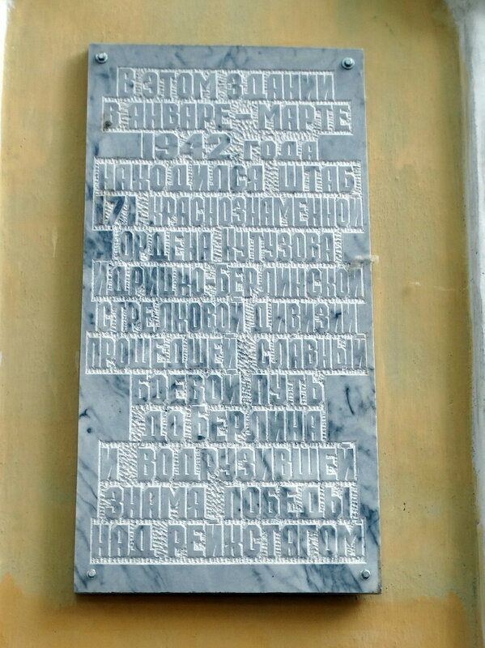
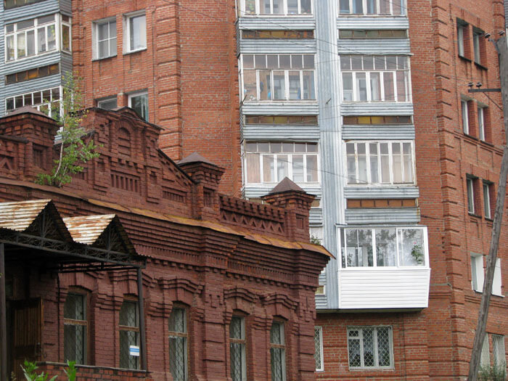
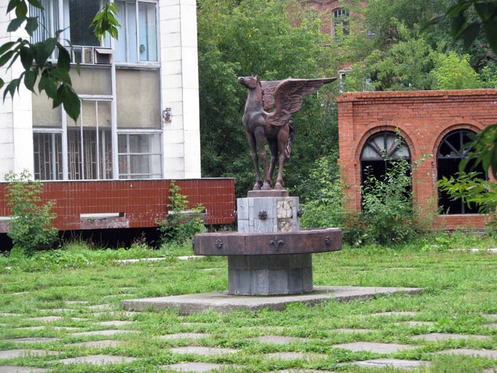
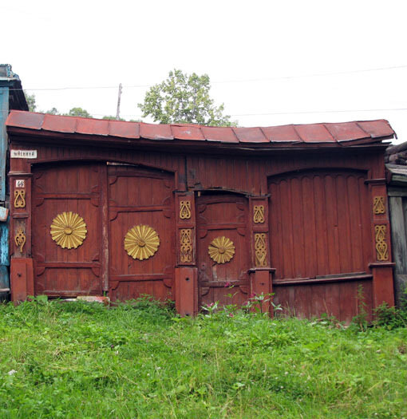

Slide 9
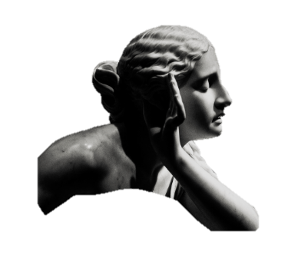
III этап –
«Златоуст глазами студентов»

Slide 10
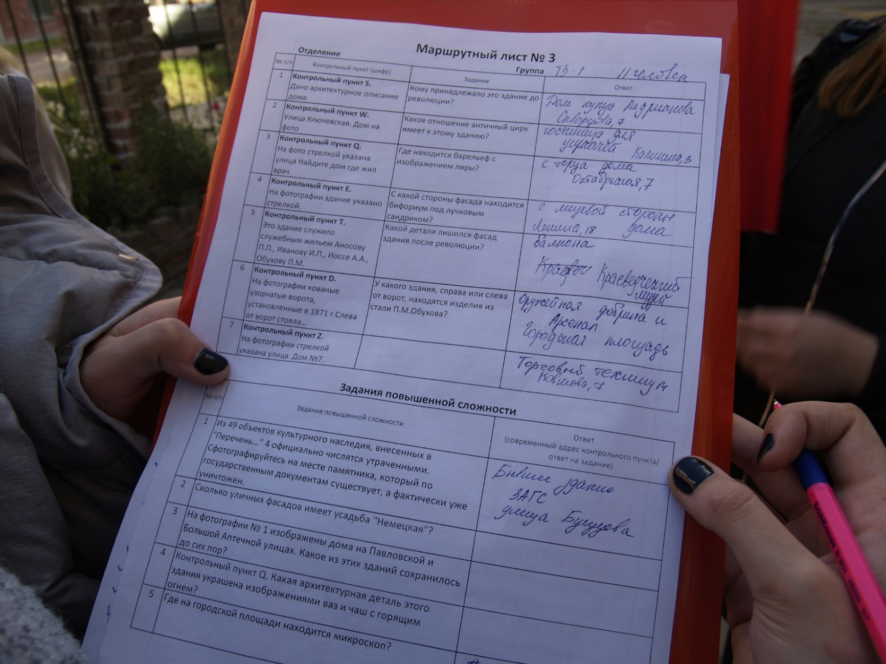

Slide 11
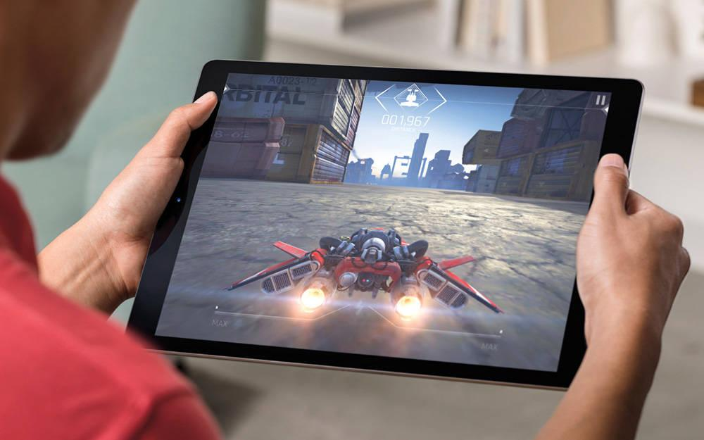

Slide 12
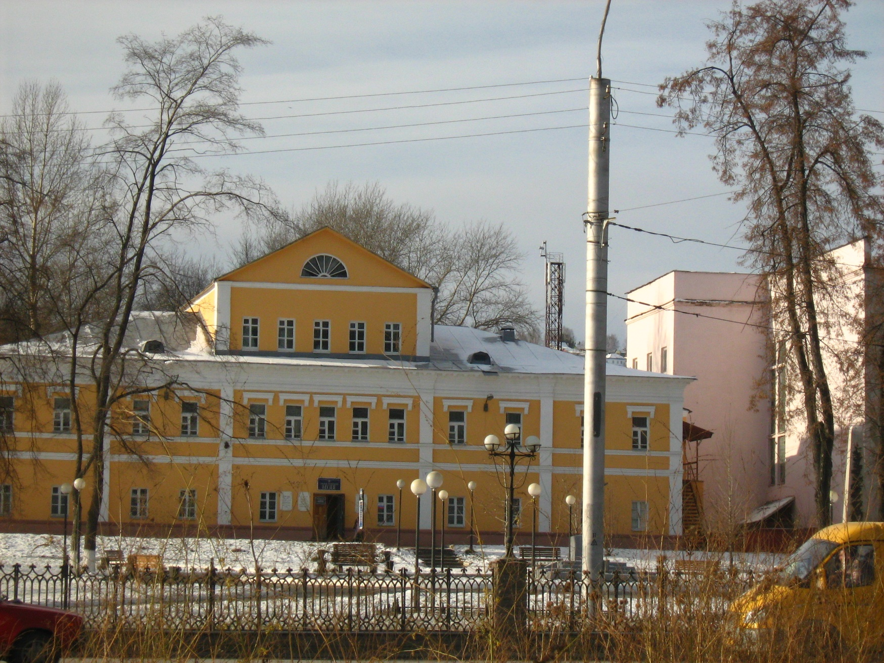

Slide 13
СПАСИБО ЗА ВНИМАНИЕ

